Slide 1
Генерація підмножин

Slide 2
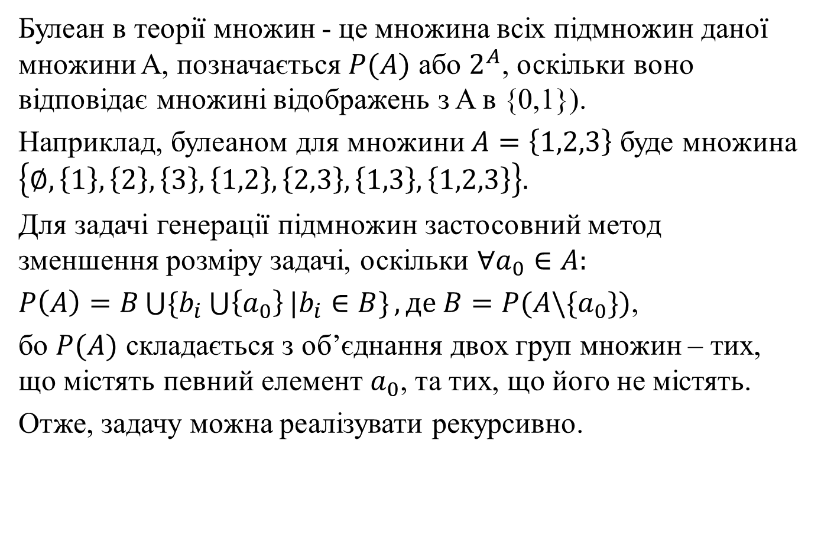
Булеан в теорії множин - це множина всіх підмножин даної множини A, позначається $P(A)$ або $2^{A}$, оскільки воно відповідає множині відображень з A в {0,1}).
Наприклад, булеаном для множини $A=\left\{1,2,3\right\}$ буде множина $\left\{∅,\left\{1\right\},\left\{2\right\},\left\{3\right\},\left\{1,2\right\},\left\{2,3\right\},\left\{1,3\right\},\left\{1,2,3\right\}\right\}.$
Для задачі генерації підмножин застосовний метод зменшення розміру задачі, оскільки $∀a_{0}∈A:$
$P\left(A\right)=B\bigcup{\{b_{i}\bigcup{\left\{a_{0}\right\}}|b_{i}∈B\}},де B=P(A\backslash \{a_{0}\})$,
бо $P(A)$ складається з об’єднання двох груп множин – тих, що містять певний елемент $a_{0}$, та тих, що його не містять.
Отже, задачу можна реалізувати рекурсивно.

Slide 3
Висхідна генерація
def generate_subsets(s):
if s==[]:
return [[]]
child_subsets = generate_subsets(s[:-1])
return child_subsets+[k+[s[-1]] for k in child_subsets]
my_set = [1,2,3]
print(", ".join(["{"+",".join([str(l) for l in k])+"}" for k in generate_subsets(my_set)]))
>>>
{}, {1}, {2}, {1,2}, {3}, {1,3}, {2,3}, {1,2,3}

Slide 4
Бітові рядки (неоптимальний спосіб)
def generate_subsets(s):
rs=[]
for n in range(2**len(s)):
r=[]
b=("0"*len(s)+"{0:b}".format(n))[-len(s):][::-1]
for k in range(len(b)):
if b[k]=='1':
r+=[s[k]]
rs+=[r]
return rs
my_set = [1,2,3]
print(", ".join(["{"+",".join([str(l) for l in k])+"}" for k in generate_subsets(my_set)]))
>>>
{}, {1}, {2}, {1,2}, {3}, {1,3}, {2,3}, {1,2,3}

Slide 5
Бітові рядки
#include <stdio.h>
#define MAXN 100
int main()
{
int a[MAXN],c,n;
char b[MAXN+1];
printf("Enter number of elements: "); scanf("%d",&n);
printf("Enter elements: "); for(int c=0;c<n;c++) b[c]=scanf("%d",&a[c])-1; b[n]=0;
printf("{}, ");
while(1)
{
for(c=0;b[c]--;c++); b[c]+=2;
if(c==n) break;
putchar('{'); for(;c<n;c++) if(b[c]) printf("%d,",a[c]); printf("\b}, ");
}
printf("\b\b ");
return 0;
}
>>>
{}, {1}, {2}, {1,2}, {3}, {1,3}, {2,3}, {1,2,3}

Slide 6
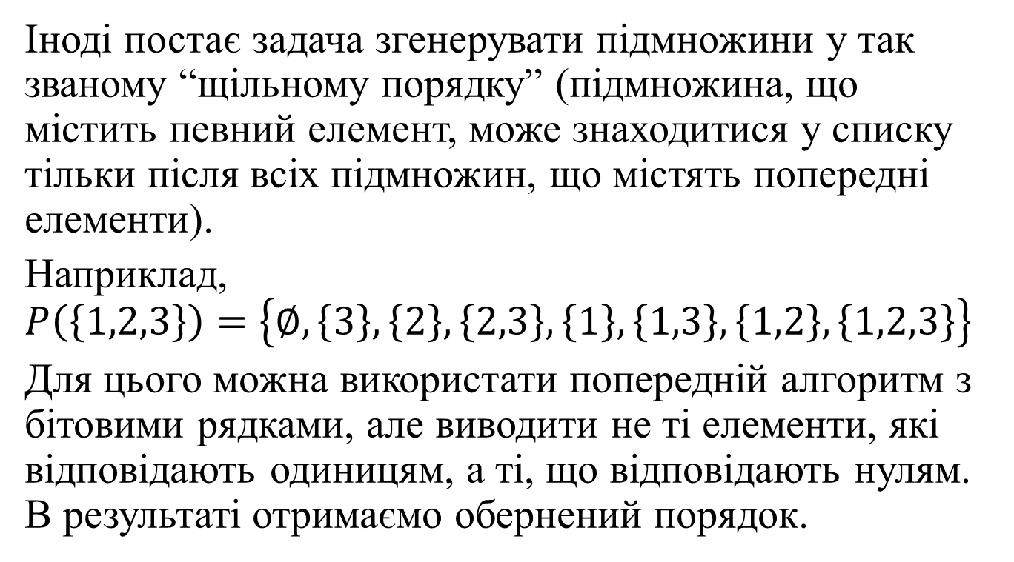
Бітові рядки
Іноді постає задача згенерувати підмножини у так званому “щільному порядку” (підмножина, що містить певний елемент, може знаходитися у списку тільки після всіх підмножин, що містять попередні елементи).
Наприклад, $P\left(\left\{1,2,3\right\}\right)=\left\{∅,\left\{3\right\},\left\{2\right\},\left\{2,3\right\},\left\{1\right\},\left\{1,3\right\},\left\{1,2\right\},\left\{1,2,3\right\}\right\}$
Для цього можна використати попередній алгоритм з бітовими рядками, але виводити не ті елементи, які відповідають одиницям, а ті, що відповідають нулям. В результаті отримаємо обернений порядок.

Slide 7
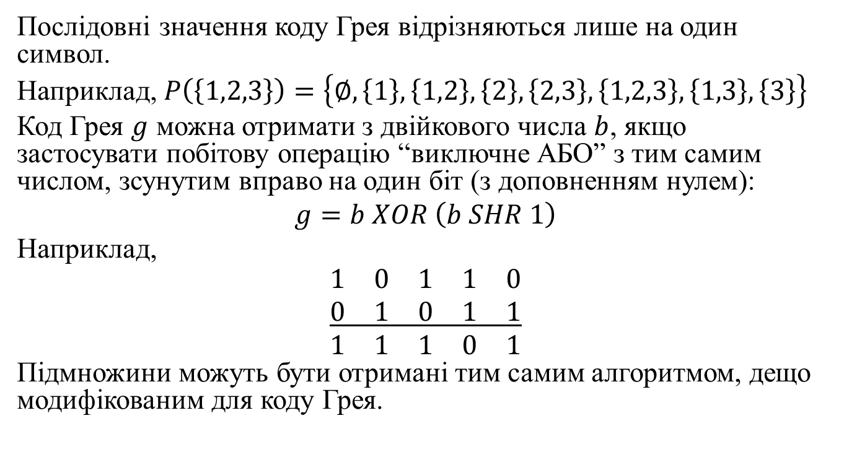
Код Грея
Послідовні значення коду Грея відрізняються лише на один символ.
Наприклад, $P\left(\left\{1,2,3\right\}\right)=\left\{∅,\left\{1\right\},\left\{1,2\right\},\left\{2\right\},\left\{2,3\right\},\left\{1,2,3\right\},\left\{1,3\right\},\left\{3\right\}\right\}$
Код Грея $g$ можна отримати з двійкового числа $b$, якщо застосувати побітову операцію “виключне АБО” з тим самим числом, зсунутим вправо на один біт (з доповненням нулем):
$$g=b XOR \left(b SHR 1\right)$$
Наприклад,
$$\frac{\begin{matrix}1 & 0 & 1 & 1 & 0 \\ 0 & 1 & 0 & 1 & 1\end{matrix}}{\begin{matrix}1 & 1 & 1 & 0 & 1\end{matrix}}$$
Підмножини можуть бути отримані тим самим алгоритмом, дещо модифікованим для коду Грея.

